Slide 1
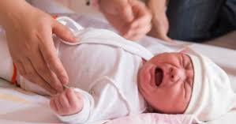
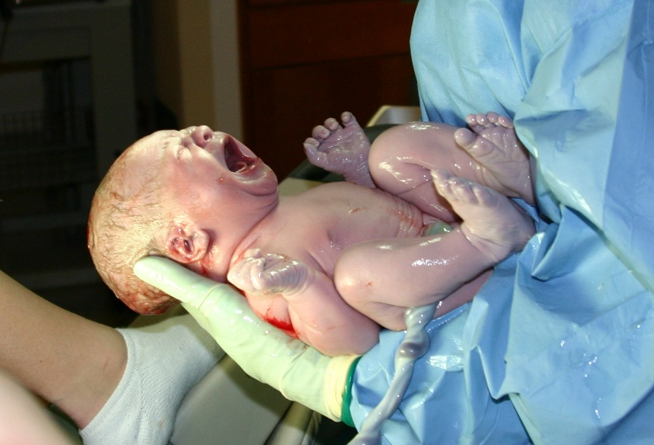
МЛАДЕНЧЕСТВО (01-12 мес)
Новорожденные (0-28 дней)
Первый месяц после рождения — особый этап в жизни ребенка.
КРИЗИС НОВОРОЖДЕННОСТИ
Причины кризиса новорожденности: - Физиологические (рождаясь, ребенок физически отделяется от матери. Он попадает в совершенно иные условия: холод, яркая освещенность, воздушная среда, требующая другого типа дыхания, необходимость смены типа питания).
- Психологические (психика новорожденного ребенка представляет собой набор врожденных безусловных рефлексов, которые помогают ребенку в первые часы его жизни).

Slide 2
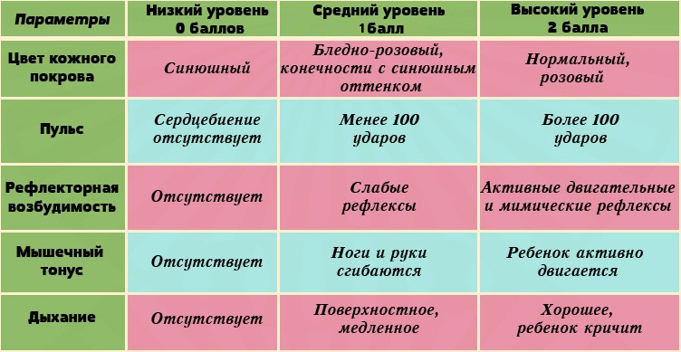
Методы оценки состояния новорожденного
Шкала Томаса Берри Бразелтона. (неврологические тесты, а также тесты на определение поведенческих возможностей и социальной отзывчивости новорождённого)
Все 48 пунктов шкалы можно разделить на 7 подшкал:
привыкание (как быстро ребёнок реагирует на свет, звук колокольчика и другие раздражители и как скоро к ним привыкает);
ориентировочная реакция (как быстро ребёнок поворачивает к раздражителю : свет, колокольчик и т. д.);
мышечный тонус и двигательная активность (насколько устойчива двигательная реакция ребёнка);
динамика состояний (насколько быстро ребёнок может переходить из одного состояния в другой: от сна к бодровстованию, от спокойного состояния к крику);
регулировка состояний (легко ли успокаивается ребёнок и каким образом);
вегетативная устойчивость (как ребёнок реагирует на стимулы: внезапным вздрагиванием или дрожью);
рефлексы (насколько адекватно новорождённые демонстрирует рефлексы выживания и примитивные рефлексы).

Slide 3
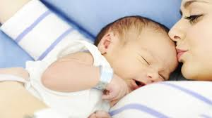
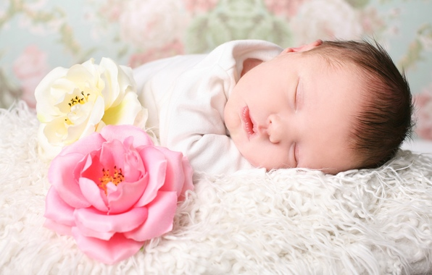
Рефлексы новорожденного
https://www.youtube.com/watch?v=EJS-E5bpghw
Рефлексы выживания
Дыхание
Рефлекс «поиска груди»
Сосательный рефлекс
Зрачковый рефлекс
Моргание
Примитивные рефлексы
Рефлекс Моро
Хватательный рефлекс кисти
Хватательный рефлекс стопы
рефлекс Бабинского
Рефлекс шага (ходьбы)
Плавательный рефлекс
Шейно-тонический рефлекс

Slide 4
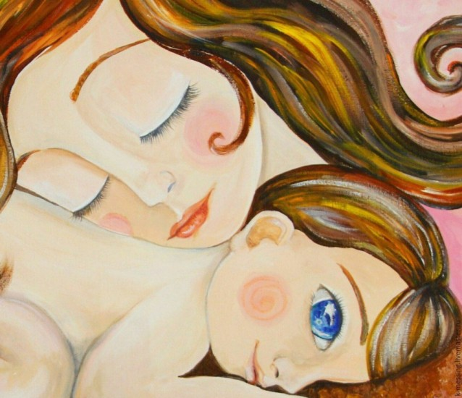
Младенчество
Период: 0-1 год
Ведущая деятельность: эмоциональное общение со взрослым (непосредственное)
Социальная ситуация развития: «ребенок-взрослый»
Новообразования: ходьба, первое слово
Привязанность в диаде «мать-дитя»
Потребность в привязанности
Налаживание контакта с помощью механизмов импритинга

